Slide 1
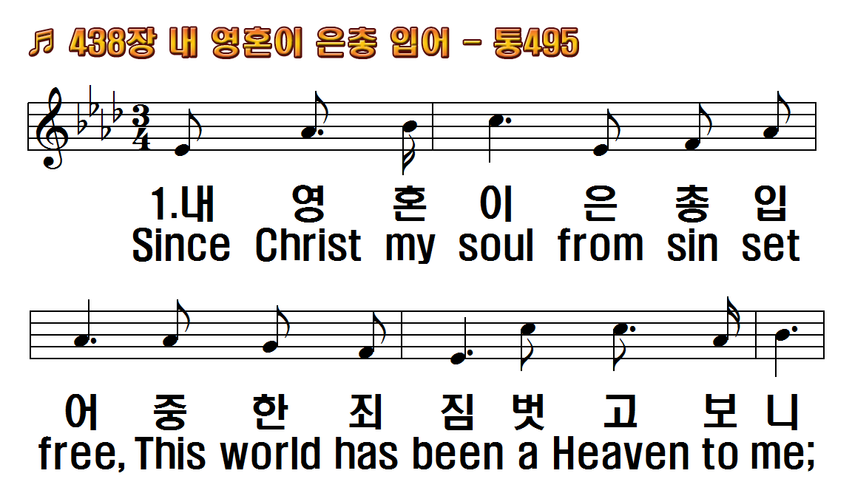
1.내 영혼이 은총 입어
2.주의얼굴 뵙기 전에
3.높은 산이 거친 들이
후.할렐루야 찬양하세
1.Since Christ my soul from
2.Once Heaven seemed a
3.What matters where on
R.O hallelujah, yes, 'tis

Slide 2
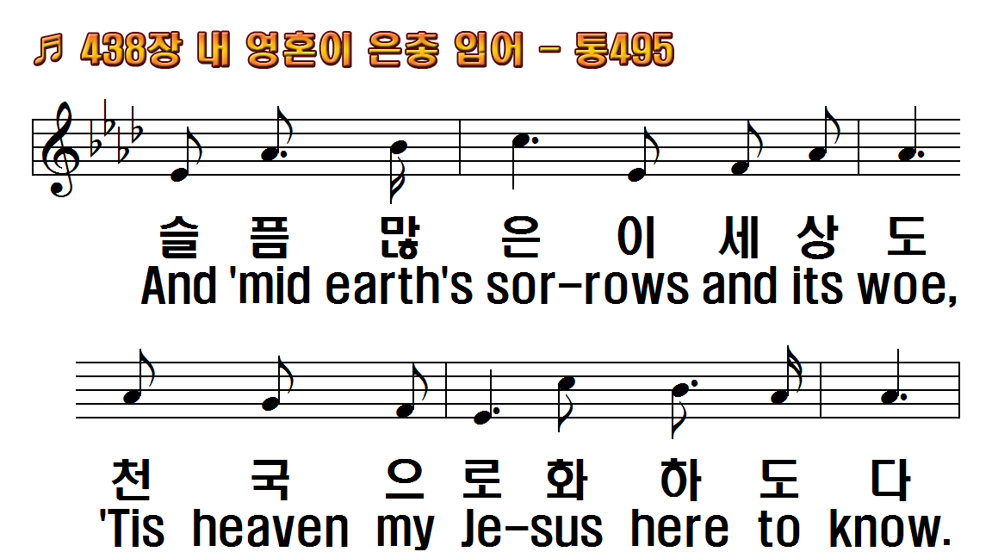
1.내 영혼이 은총 입어
2.주의얼굴 뵙기 전에
3.높은 산이 거친 들이
후.할렐루야 찬양하세
1.Since Christ my soul from
2.Once Heaven seemed a
3.What matters where on
R.O hallelujah, yes, 'tis

Slide 3
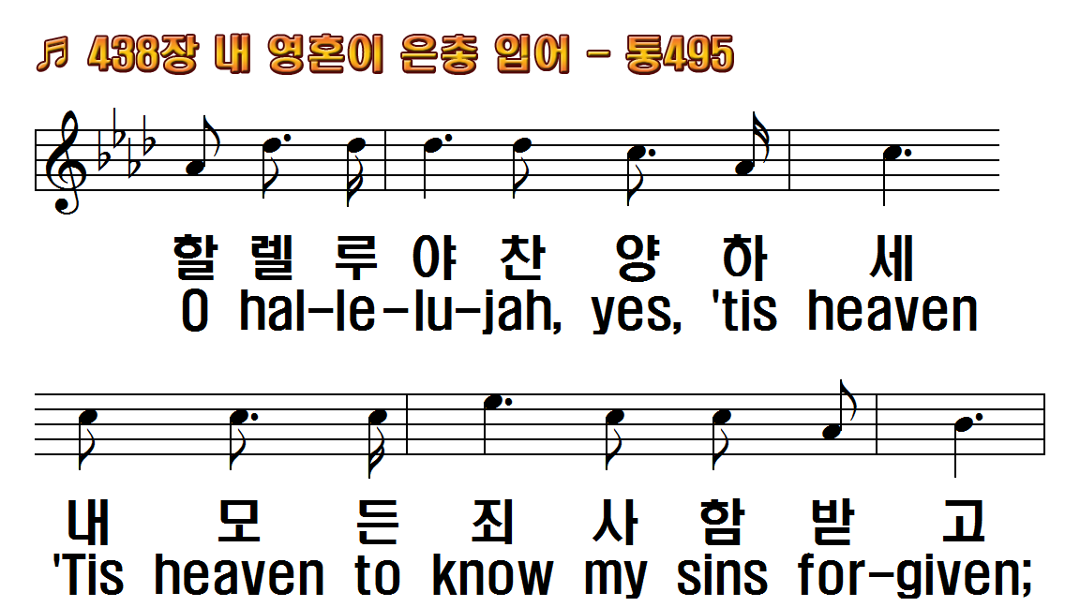
1.내 영혼이 은총 입어
2.주의얼굴 뵙기 전에
3.높은 산이 거친 들이
후.할렐루야 찬양하세
1.Since Christ my soul from
2.Once Heaven seemed a
3.What matters where on
R.O hallelujah, yes, 'tis

Slide 4
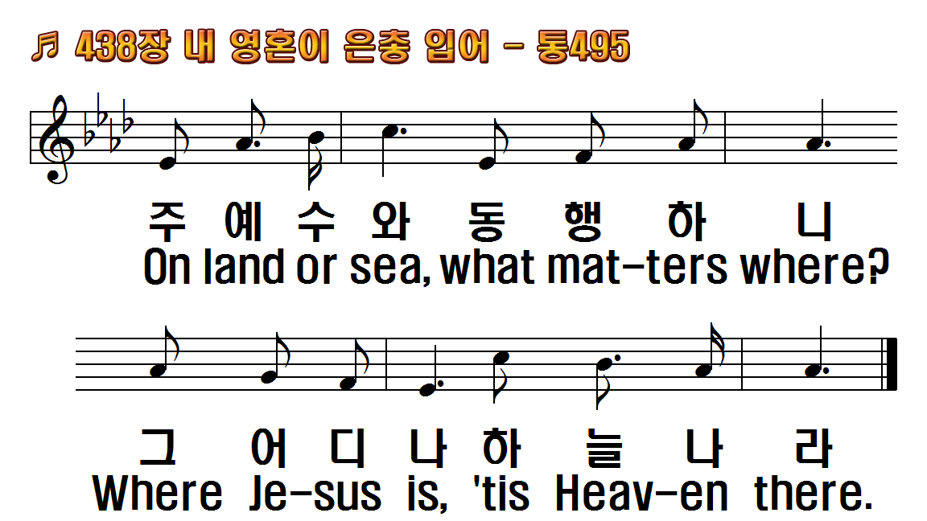
1.내 영혼이 은총 입어
2.주의얼굴 뵙기 전에
3.높은 산이 거친 들이
후.할렐루야 찬양하세
1.Since Christ my soul from
2.Once Heaven seemed a
3.What matters where on
R.O hallelujah, yes, 'tis

Slide 5
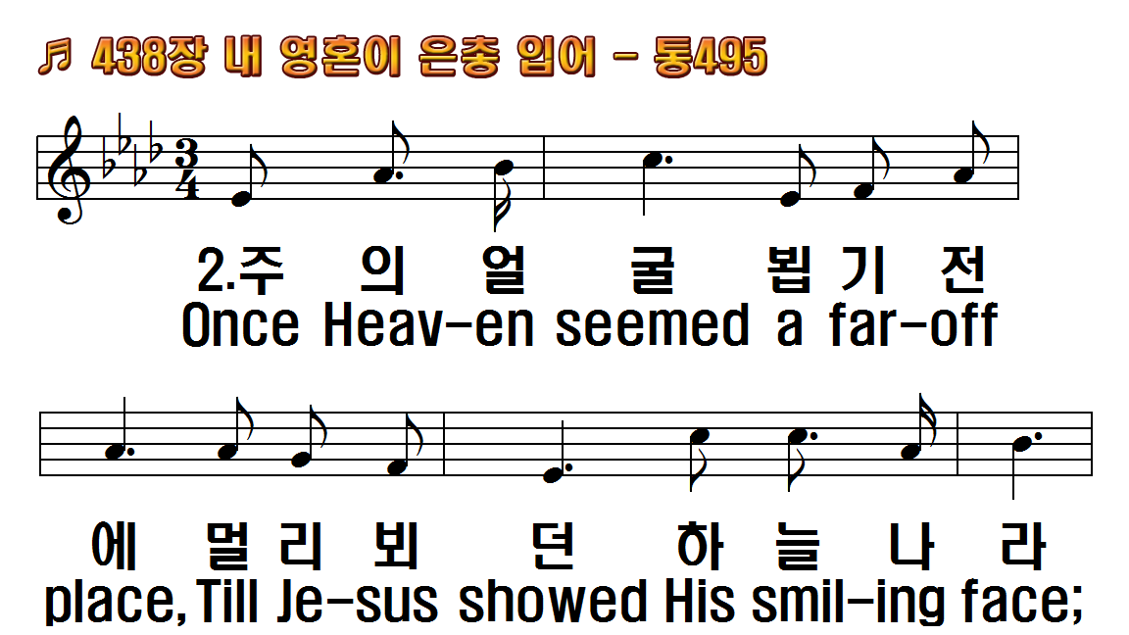
1.내 영혼이 은총 입어
2.주의얼굴 뵙기 전에
3.높은 산이 거친 들이
후.할렐루야 찬양하세
1.Since Christ my soul from
2.Once Heaven seemed a
3.What matters where on
R.O hallelujah, yes, 'tis

Slide 6
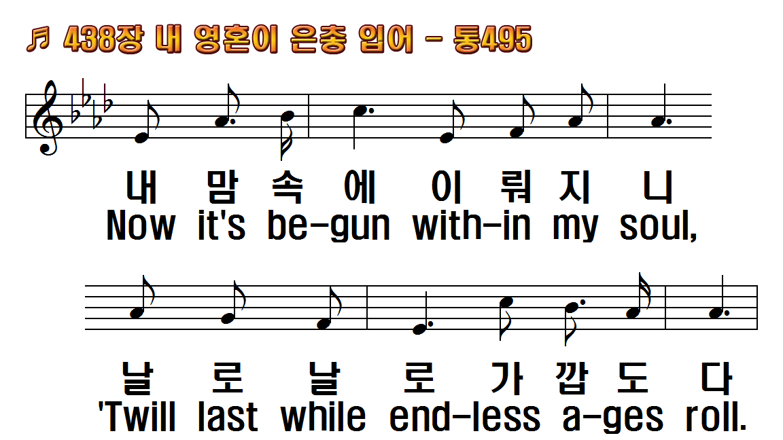
1.내 영혼이 은총 입어
2.주의얼굴 뵙기 전에
3.높은 산이 거친 들이
후.할렐루야 찬양하세
1.Since Christ my soul from
2.Once Heaven seemed a
3.What matters where on
R.O hallelujah, yes, 'tis

Slide 7
1.내 영혼이 은총 입어
2.주의얼굴 뵙기 전에
3.높은 산이 거친 들이
후.할렐루야 찬양하세
1.Since Christ my soul from
2.Once Heaven seemed a
3.What matters where on
R.O hallelujah, yes, 'tis

Slide 8
1.내 영혼이 은총 입어
2.주의얼굴 뵙기 전에
3.높은 산이 거친 들이
후.할렐루야 찬양하세
1.Since Christ my soul from
2.Once Heaven seemed a
3.What matters where on
R.O hallelujah, yes, 'tis

Slide 9
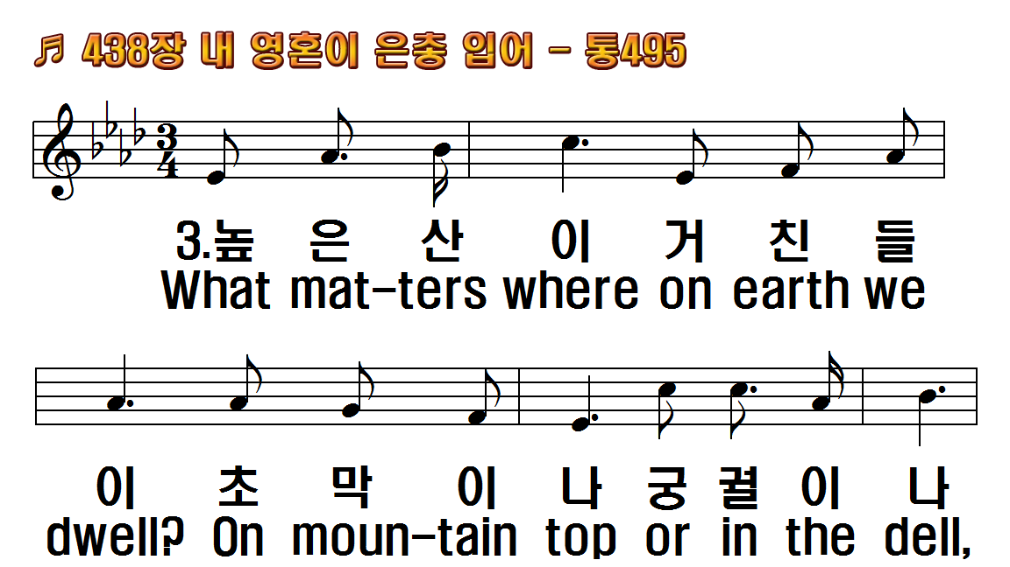
1.내 영혼이 은총 입어
2.주의얼굴 뵙기 전에
3.높은 산이 거친 들이
후.할렐루야 찬양하세
1.Since Christ my soul from
2.Once Heaven seemed a
3.What matters where on
R.O hallelujah, yes, 'tis

Slide 10
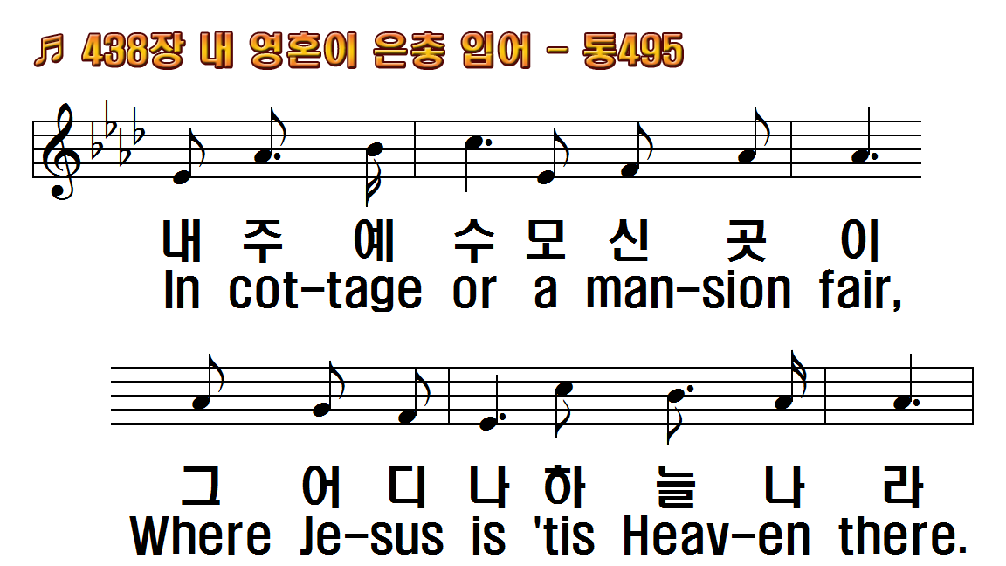
1.내 영혼이 은총 입어
2.주의얼굴 뵙기 전에
3.높은 산이 거친 들이
후.할렐루야 찬양하세
1.Since Christ my soul from
2.Once Heaven seemed a
3.What matters where on
R.O hallelujah, yes, 'tis

Slide 11
1.내 영혼이 은총 입어
2.주의얼굴 뵙기 전에
3.높은 산이 거친 들이
후.할렐루야 찬양하세
1.Since Christ my soul from
2.Once Heaven seemed a
3.What matters where on
R.O hallelujah, yes, 'tis

Slide 12
1.내 영혼이 은총 입어
2.주의얼굴 뵙기 전에
3.높은 산이 거친 들이
후.할렐루야 찬양하세
1.Since Christ my soul from
2.Once Heaven seemed a
3.What matters where on
R.O hallelujah, yes, 'tis

Slide 13
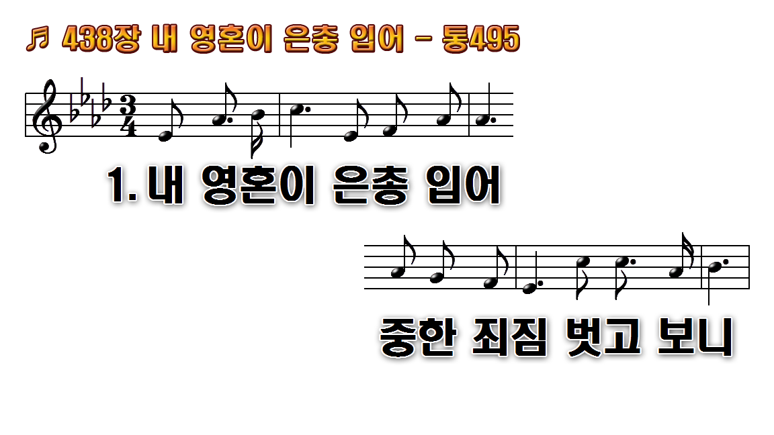
1.내 영혼이 은총 입어 중한
2.주의 얼굴 뵙기 전에 멀리
3.높은 산이 거친 들이 초막이나
후.할렐루야 찬양하세 내 모든

Slide 14
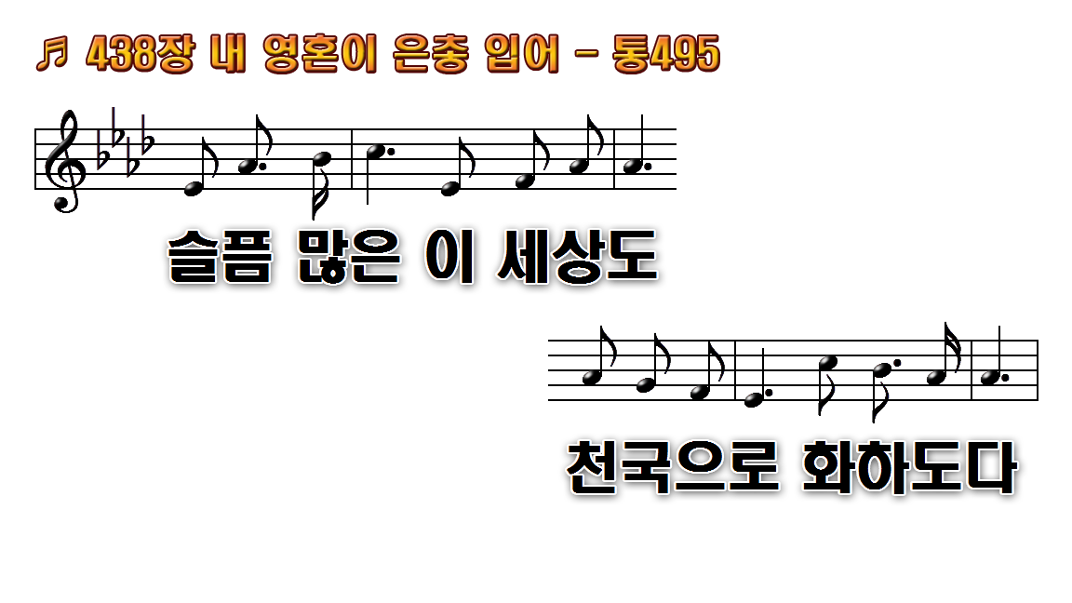
1.내 영혼이 은총 입어 중한
2.주의 얼굴 뵙기 전에 멀리
3.높은 산이 거친 들이 초막이나
후.할렐루야 찬양하세 내 모든

Slide 15
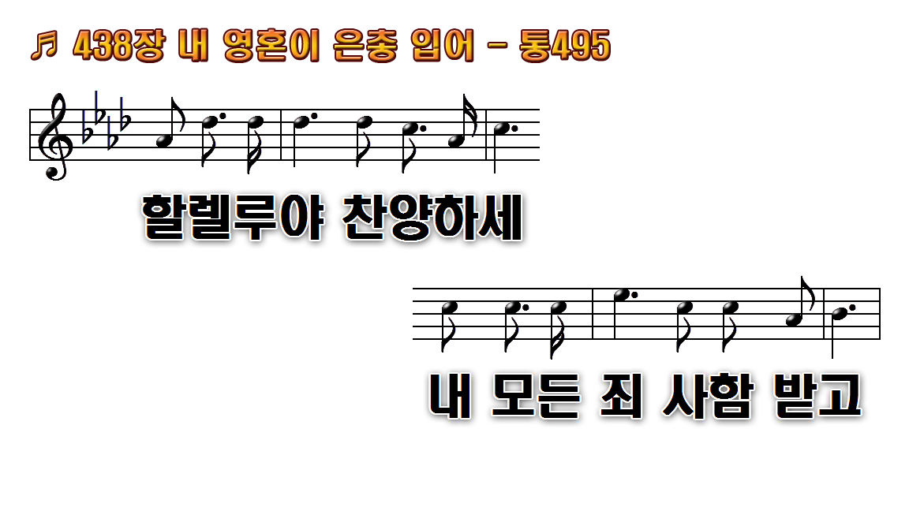
1.내 영혼이 은총 입어 중한
2.주의 얼굴 뵙기 전에 멀리
3.높은 산이 거친 들이 초막이나
후.할렐루야 찬양하세 내 모든

Slide 16
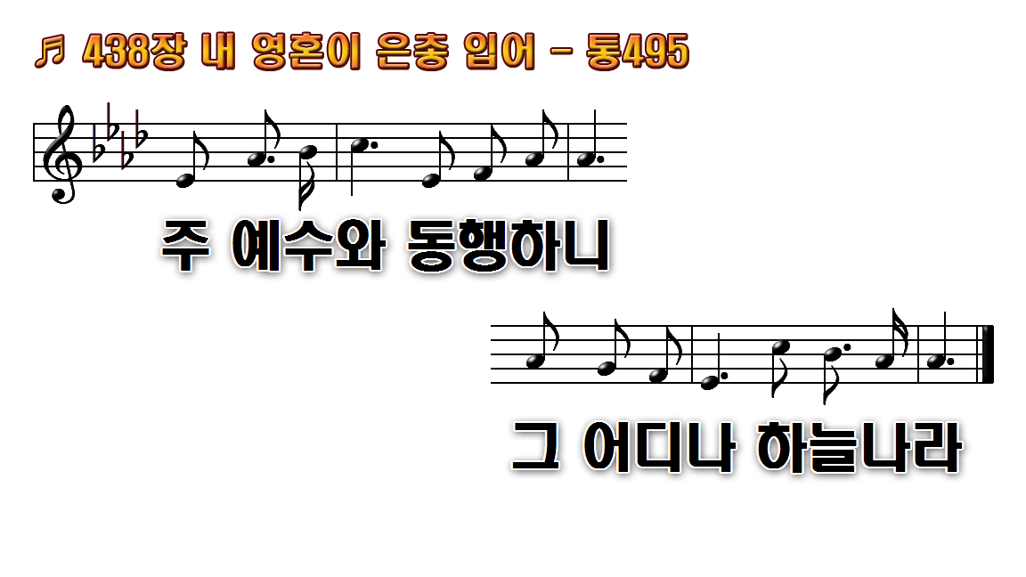
1.내 영혼이 은총 입어 중한
2.주의 얼굴 뵙기 전에 멀리
3.높은 산이 거친 들이 초막이나
후.할렐루야 찬양하세 내 모든

Slide 17
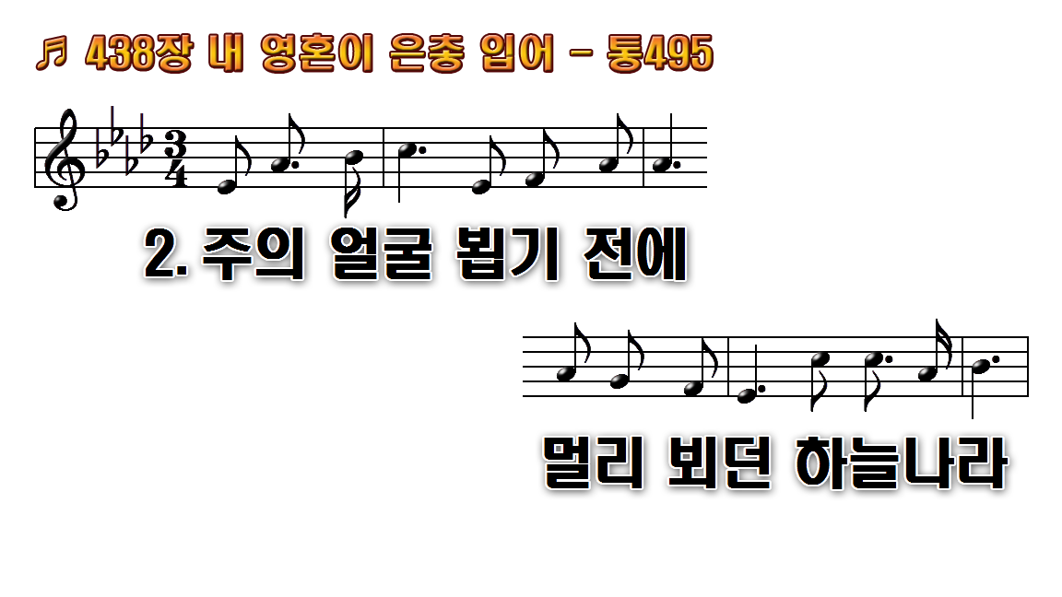
1.내 영혼이 은총 입어 중한
2.주의 얼굴 뵙기 전에 멀리
3.높은 산이 거친 들이 초막이나
후.할렐루야 찬양하세 내 모든

Slide 18
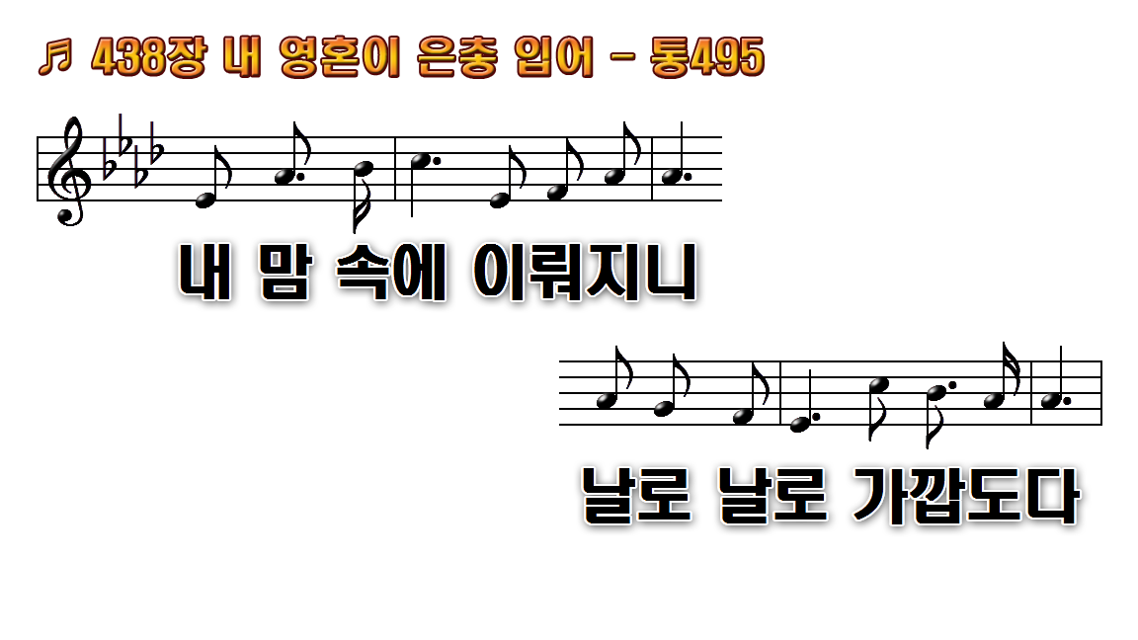
1.내 영혼이 은총 입어 중한
2.주의 얼굴 뵙기 전에 멀리
3.높은 산이 거친 들이 초막이나
후.할렐루야 찬양하세 내 모든

Slide 19
1.내 영혼이 은총 입어 중한
2.주의 얼굴 뵙기 전에 멀리
3.높은 산이 거친 들이 초막이나
후.할렐루야 찬양하세 내 모든

Slide 20
1.내 영혼이 은총 입어 중한
2.주의 얼굴 뵙기 전에 멀리
3.높은 산이 거친 들이 초막이나
후.할렐루야 찬양하세 내 모든

Slide 21
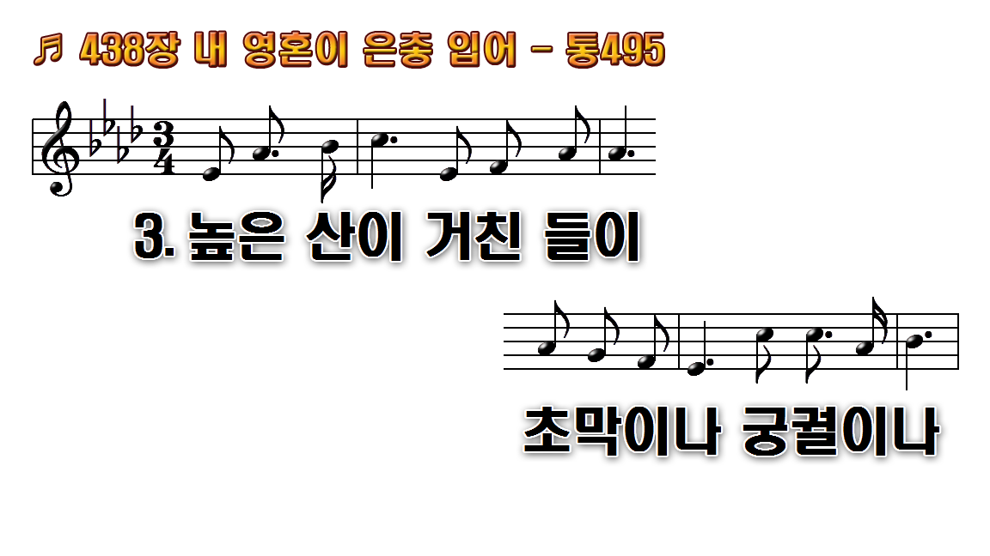
1.내 영혼이 은총 입어 중한
2.주의 얼굴 뵙기 전에 멀리
3.높은 산이 거친 들이 초막이나
후.할렐루야 찬양하세 내 모든

Slide 22
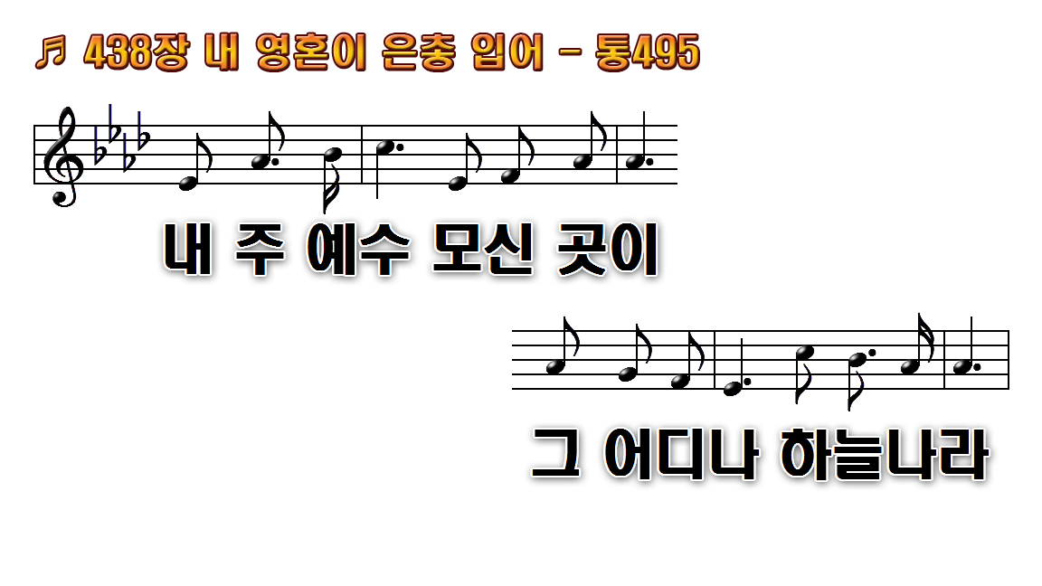
1.내 영혼이 은총 입어 중한
2.주의 얼굴 뵙기 전에 멀리
3.높은 산이 거친 들이 초막이나
후.할렐루야 찬양하세 내 모든

Slide 23
1.내 영혼이 은총 입어 중한
2.주의 얼굴 뵙기 전에 멀리
3.높은 산이 거친 들이 초막이나
후.할렐루야 찬양하세 내 모든

Slide 24
1.내 영혼이 은총 입어 중한
2.주의 얼굴 뵙기 전에 멀리
3.높은 산이 거친 들이 초막이나
후.할렐루야 찬양하세 내 모든

